Slide 1
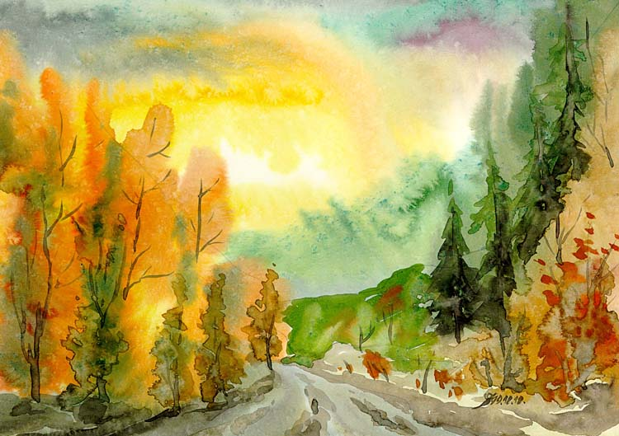
«Лесной хоровод» – дикие животные нашего леса и их детёныши.
Презентацию подготовила
воспитатель ГБДОУ детского сада №47
Кузьменкова Виолета Николаевна

Slide 2
Система непрерывной образовательной деятельности

Slide 3
Цель - закрепить знания детей о диких животных, их детёнышах, о месте проживания. Расширить и активизировать словарь по данной теме. Научить различать разных животных по их характерным особенностям. Задачи:
Образовательные: - продолжать расширять и активизировать словарный запас детей по данной теме; - помогать детям употреблять в речи имена существительные в форме единственного и множественного числа, обозначающие животных и их детёнышей (медведь –медвежонок - медвежата). Развивающие: - продолжать развивать мышление, внимание, зрительное восприятие. Воспитательные: - продолжать формировать интерес к живой природе; - воспитывать чуткое отношение к диким животным, желание помочь; - наблюдать за животными, не беспокоя их и не причиняя им вреда.

Slide 4
Социально-личностное развитие |  |  | Художественно-эстетическое развитие |  | Познавательно-речевое развитие
Социализация | Труд | Безопасность | Худ. творчество | Музыка | Познание | Коммуникация | Чтение художественной литературы
Д/и «Дикие животные, п/и «Зверята», с/и «Путешествие в лес», п/и «Зайцы и волк», «Пролезь в нору», «Собери орешки». | Прогулка по сказочному лесу – помощь братьям нашим меньшим | Чтение и обсуждение сказки «Волк и семеро козлят». Наблюдать за животными, не беспокоя их. | Коллективная композиция«Кто живёт в лесу», лепка «Зайчик», аппликация «Бельчонок», рисование «Медведь». | Прослушивание звуков живой природы, прослушивание «Зайчик» муз. Л.Лядовой,»Медведь», муз. Е.Тиличеевой | Как звери к зиме готовятся? Дикие животные – расширять представление о диких животных | Рассказ о животных с помощью воспитателя«Упражнения для зверей» | Чтение русских нар. Сказок «Три медведя», «Лиса и волк», «Рукавичка», стих-е А.Блока «Зайчик»

Slide 5
Медведь
Отойди-ка от берлоги. Уноси скорее ноги, А не то начну реветь. Я не ёжик, а … (Медведь)

Slide 6
МЕДВЕЖОНОК - МЕДВЕЖАТА
Медвежонок родился в берлоге,
Спит теперь и не знает тревоги.
А зачем ему в зимнюю стужу
Вылезать из берлоги наружу?

Slide 7
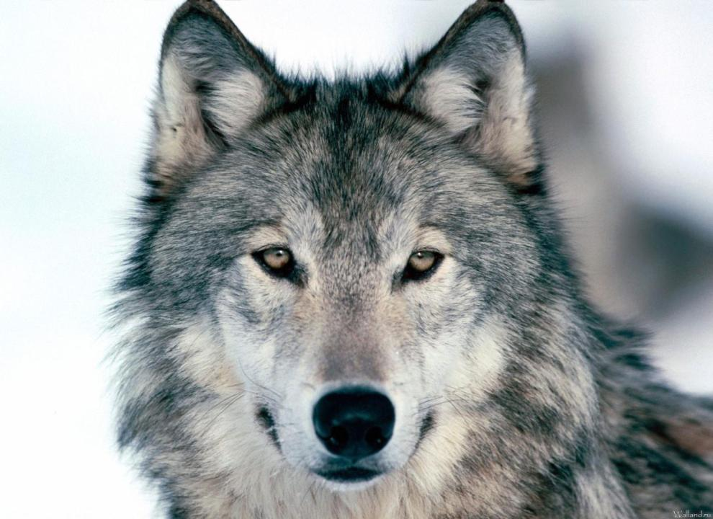
ВОЛК
На овчарку он похож. Что ни зуб – то острый нож! Он бежит, оскалив пасть, На овцу готов напасть. (Волк)

Slide 8
ВОЛЧОНОК - ВОЛЧАТА
Даже волки на волчат
Не рычат и не ворчат.
Любят и заботятся,
Учат их охотиться.

Slide 9
ЛИСА
Хитрая плутовка, Рыжая головка, Хвост пушистый — краса, А зовут ее — … (Лиса)

Slide 10
ЛИСЁНОК - ЛИСЯТА
Лисы норку вырыли
И лисяток вывели.
Кто им ближе и дороже?
Папа счастлив, мама тоже,
Лижет деток язычком,
Кормит тёплым молочком.

Slide 11
ЗАЯЦ
С ним играть опасно в прятки. Мчит бедняжка без оглядки. След запутал и прилег: Обмануть лисицу смог. (Заяц)

Slide 12
ЗАЙЧОНОК - ЗАЙЧАТА
Стой, зайчонок, не беги
По тропинке узенькой.
Лучше ты побереги
Хвостик свой кургузенький.
Лис крадётся вдоль тропы,
Вряд ли ищет он грибы!

Slide 13
БЕЛКА
То рыжая, то серая, А названьем белая. (Белка)

Slide 14
БЕЛЬЧОНОК - БЕЛЬЧАТА
Домом служит им дупло - В нем уютно, и тепло. Можно спать, а можно есть – Там запасов всех не счесть. Подскажу: не велики Эти славные зверьки. Ушки – кисточки торчат У детишек, у бельчат.

Slide 15
ЁЖ
Лесом катится клубок, У него колючий бок. Он охотится ночами За жуками, за мышами. (Еж)

Slide 16
ЕЖОНОК - ЕЖАТА
Не страшны ежатам волки,
Раз у мамы есть иголки.

Slide 17
ЛОСЬ
Трав копытами касаясь, Ходит по лесу красавец, Ходит смело и легко, Рога раскинув широко. (Лось)

Slide 18
ЛОСЁНОК - ЛОСЯТА
У лосихи родился лосёнок.
У него ещё мало силёнок.
А в лесу – волки, рысь, росомаха,
Вот и жмётся он к маме от страха.

Slide 19
У зверей в лесу детишки – непоседы, шалунишки. Бельчата у белки играют в горелки. На месте бельчатам никак не сидится. Они не боятся о ствол ушибиться. У медведицы лохматые медвежата толстопятые До весны в берлоге спят, есть, наверно, не хотят. У лисы лисёнок хитрый как бесёнок. Напроказит, а потом заметает всё хвостом. У зайчихи под кустом спит зайчонок крепким сном. Волк зайчонка не поймает, мама зайку охраняет. Ты не трогай волк зайчонка, лучше убегай к волчонку. Заждался тебя в норе твой сынишка на заре. И у мышки в норке маленький мышонок, Протирает глазки он, жмурится спросонок. Мамы очень любят их, деток маленьких своих. Им они почешут спинку и пригладят им щетинку, Их умоют язычком и напоят молочком. Приласкают, приголубят, спать уложат и разбудят, Когда солнышко встает, новый день с собой зовет.

Slide 20
ЛЕСНОЙ ХОРОВОД
Дождик капал, капал, капал - Ежик вымок и заплакал. Тут же белочки-царапки Хвать несчастного за лапки. Мимо кабаны бежали - За ладошки белок взяли. Кабанов тех две лисицы Ухватили за копытца. К ним пристроились зайчата, К зайцам - лось, потом - бобрята. За бобрами две куницы Прицепились к веренице. А потом олень, мышата, Ласка, рысь и медвежата, Волк зубастый, старый крот Дружно встали в хоровод. На полянке круг замкнулся. Всхлипнул ёж и улыбнулся. Молодцы! А как иначе?! Вместе все и ёж не плачет!

Slide 21
СПАСИБО ЗА ВНИМАНИЕ

